Slide 1
Entwicklungsplan Recycling-Stationen 2024
Gemeinsame Sitzung der Beiräte Findorff, Gröpelingen und Walle
Bremen, 23. Dezember 2021

Slide 2
Top. Modern. Grün.
Top-Modern: 2 Recycling-Center
Hulsberg ǀ Osterholz
Zwei Recycling-Center als Vollsortimenter mit kundenfreundlicher Abgabeergonomie und Überdachung
Getrennte Kunden- und Containerlogistik
Öffnungszeiten: 4 Tage von 9 – 17 Uhr, ein Wochentag von 11 – 19 Uhr, Samstag 9 - 14 Uhr
Modern: 7 Recycling-Stationen
Blockland ǀ Kirchhuchting ǀ Burglesum I Blumenthal ǀ Hohentor ǀ Oberneuland ǀ Borgfeld
Sieben modernisierte Recycling-Stationen mit Annahme nahezu aller Abfälle
Öffnungszeiten: 4 Tage von 9 – 17 Uhr, ein Wochentag von 11 – 19 Uhr, Samstag 9 - 14 Uhr
Grün: 7 Grün-Stationen
Aumund ǀ Huchting ǀ Hemelingen ǀ Findorff ǀ Obervieland ǀ Horn ǀ Oslebshausen
Grün-Stationen: Fokussierung auf Ankerabfall Grünabfall
Öffnungszeiten: 2 Tage/Woche plus Samstag von 9 – 14 Uhr in der Saison (März bis November)
Containerstandplatz zur Annahme von Glas, Textilien und Elektrokleingeräten

Slide 3
Vorteile für die Bremer Bürger
Keine Schließung von Recycling-Stationen
Höhere Anzahl Vollsortimenter: 7 (8) statt jetzt 4
Verbesserte Abgabeergonomie: 2 Top-Modern-Stationen (Osterholz, Hulsberg)
Verkürzter Aufenthalt und Zeitgewinn für die Kunden: optimierte Verkehrsführung
Neue Öffnungszeiten: Sa bis 14 Uhr, Donnerstag 11-19 Uhr
Förderung der Wiederverwendung z.B. Elektrokleingeräte
Verringerung der CO2-Belastung um 16,1 %
Durchsetzung von Gebührengerechtigkeit: Eingangskontrolle
Geringere Auswirkungen auf Gebühren als Alternative 15+1

Slide 4
Frage 2 Auslastung der Station

Slide 5
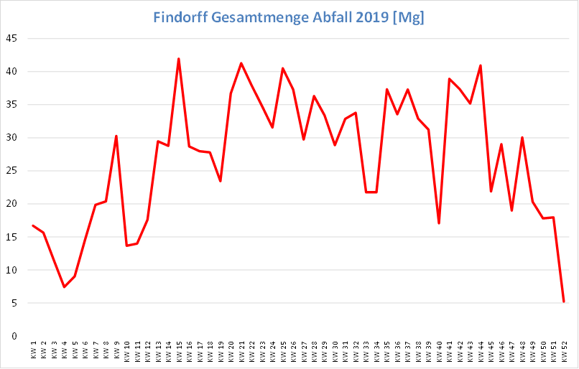
Frage 2: Jahreszeitliche Verteilung der Anlieferungen

Slide 6
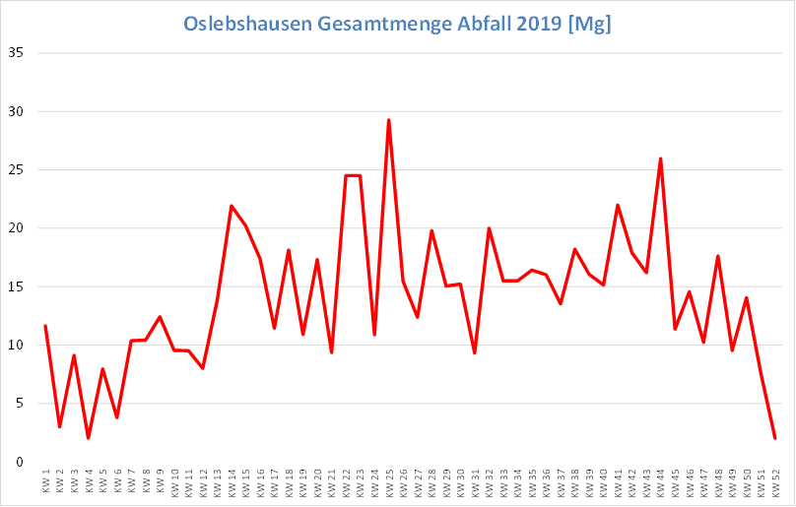
Frage 2: Jahreszeitliche Verteilung der Anlieferungen

Slide 7
Fragen 3 und 4 „Einsparerwartungen“
Jährliche Betriebskosten der Alternativen in Mio. €/a
IST 15 Stationen | Alternative Modern und Grün (15+1) | Alternative RS 15+1 | Alternative RS 11 | Alternative RS 9+1 | Alternative RS 7+1 | Alternative RS 4
5,5 | 7 | 7,5 | 5,8 | 5,85 | 5,7 | 4,4
Kostenvorteil von „Modern und Grün“ gegenüber „RS 15 + 1“.
  80 T€/a Findorff
  80 T€/a Oslebshausen
Auswirkungen auf die Müllgebühren am Beispiel des 120 l Restabfallbehälters.
+ 11 €/a
- 6 €/a
Jahresgebühr (Grund- und Leistungsanteil): 225,5 €/a

Slide 8
Frage 5: Weiterbetrieb der Grün-Stationen in der jetzigen Form
  Diese Option ist die unwirtschaftlichste Alternative und daher nicht vereinbar mit einem verantwortlichen und wirtschaftlichen Umgang mit den Gebühren der Bremerinnen und Bremer.
  Ortsgesetzliche Anforderungen hinsichtlich der Abfallherkunft können nicht sichergestellt werden.
  Ein revisionssicherer Zahlungsverkehr kann nicht gewährleistet werden.
  Das abfallwirtschaftliche Ziel der „Vorbereitung zur Wiederverwendung“ aus dem Kreislaufwirtschaftsgesetz kann nicht ausreichend verfolgt werden.
  Die Sammlung von Elektrokleingeräten mit Li-Ionen-Akkus erfordert die Annahme, Prüfung und Zuordnung durch geschultes Personal.
Aus Sicht der DBS keine Handlungsoption

Slide 9
Frage 6: Illegale Ablagerungen
Im Jahr 2020 (coronabedingte Schließungen) statistisch nicht nachweisbar
Erwartung DBS: Anpassung der Nutzung an die neuen Öffnungszeiten
Präventive, sanktionierende und operative Maßnahmen

Slide 10
Frage 7: CO₂-Entstehung
Alternative | km/a | CO₂ in Mg/a | Abw. zum Ist in % | CO₂/a pro Haushalt | entspricht kWh/a | Entspricht l Benzin/a
Ist | 6.697.225 | 1.297 | 0 | 4,22 | 8,69 | 1,81
RS 7+1 | 7.272.335 | 1.297 | 0 | 4,22 | 8,69 | 1,81
M + G | 5.421.625 | 1.088 | - 16,1 | 3,54 | 7,29 | 1,52
Nur geringe Erwartung hinsichtlich der Verlagerung von Verkehren.

Slide 11
Frage 8: Vollwertige Recycling-Station im Bremer Westen
Versorgung des Bremer Westens mit Recycling-Stationen.
  3 Modern-Stationen (Burglesum, Blockland und Hohentor).
  2 Grün-Stationen (Findorff und Oslebshausen).
Für die Verfolgung des Ziels einer Top-modern Station im Stadtteil Gröpelingen, bieten zentrale Konzepte (z.B. Alternative 7+1) einen deutlich größeren finanziellen Spielraum.

Slide 12
… und Gelegenheit für Fragen!
Die Bremer Stadtreinigung
Anstalt öffentlichen Rechts
0421 361-3611
info@dbs.bremen.de
www.die-bremer-stadtreinigung.de

Slide 13
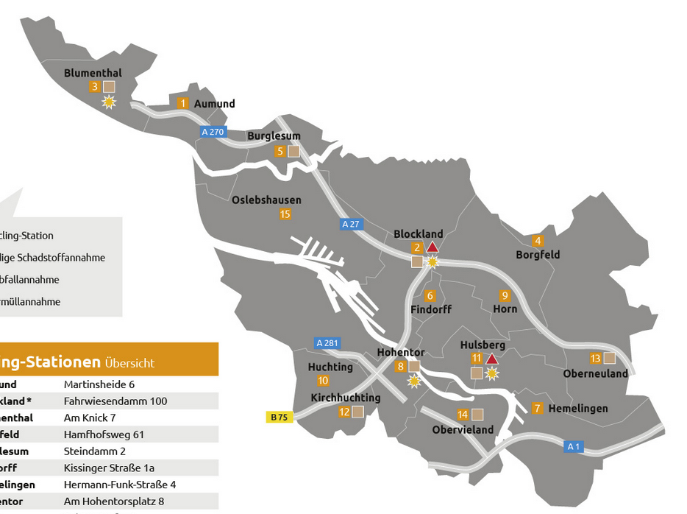

Top. Modern. Grün.
Blumenthal
Aumund
Burglesum
Oslebshausen
Blockland
Borgfeld
2 Top-moderne Recycling-Center
Findorff
Horn
7 moderne
Recycling-Stationen
Hulsberg
Hohentor
Hemelingen
Oberneuland
Huchting
Hemelingen
Kirchhuchting
Osterholz
7 Grün-Stationen
Obervieland

Slide 14
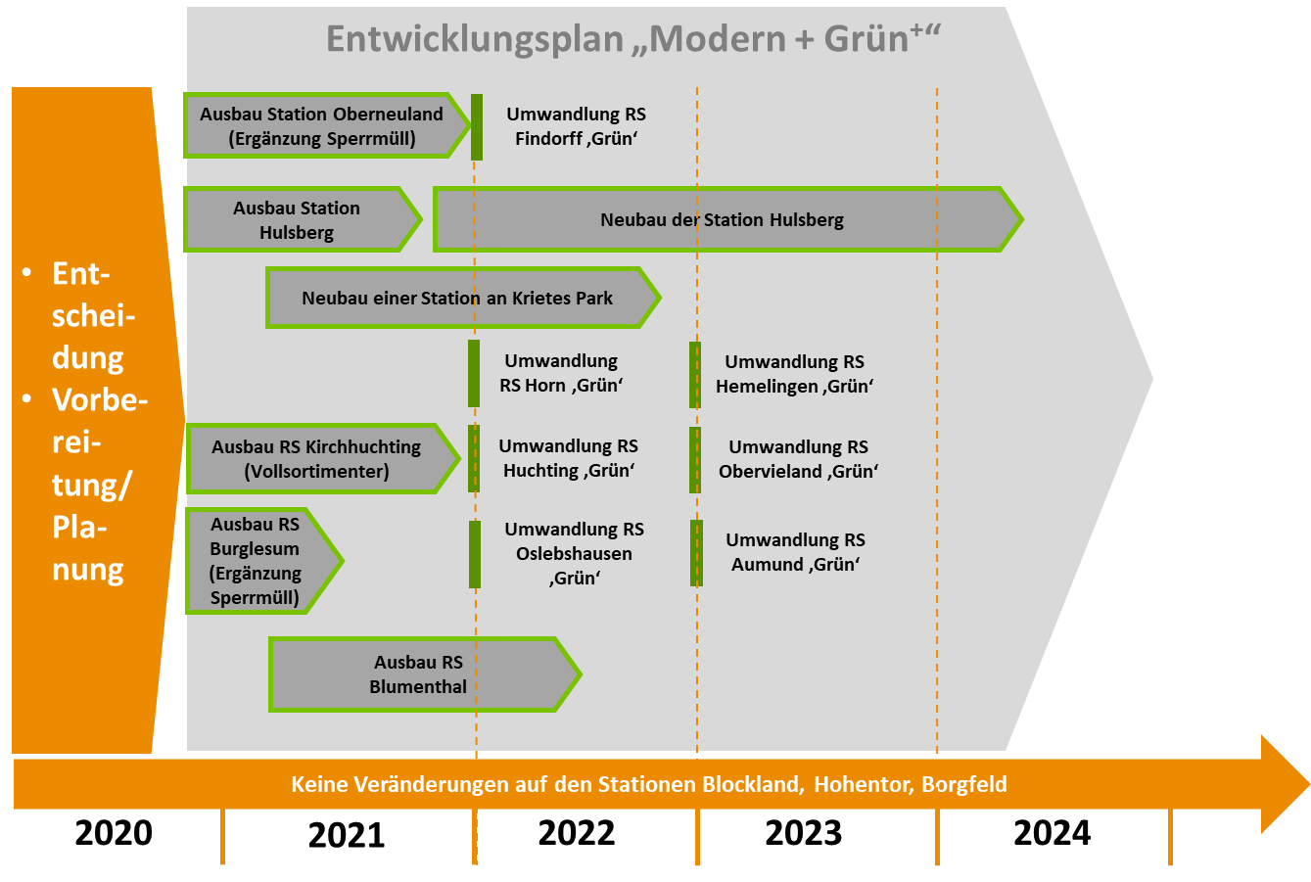
Entwicklungsplan Modern + Grün

